Slide 1
...Этот честнейший сын Осетии страдал и оплакивал в своих прекрасных песнях горе и муки своего народа. Он взвалил на свои плечи все мученья, всю бедность и неволю и отдал жизнь свою народу. Такую любовь заслужил осетинский народ – талантливый и сильный духом.
А. Свирский

Slide 2
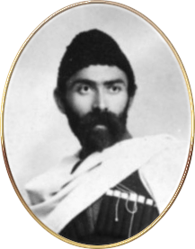
155-летию
Великого поэта,
художника
просветителя
Коста Левановича
Хетагурова
посвящается !

Slide 3
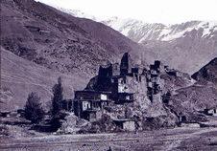
Коста Хетагуров
родился в селе Нар
15 октября 1859 года
Благодаря своим выдающимся способностям, трудолюбию и упорству Коста удалось достичь вершин общечеловеческой культуры.

Slide 4
Звезда Коста,
голубая,
нетленная, Взошла над миром,
средь синей тьмы. Ему Отечеством
стала Вселенная. Пусть станет Храмом
огромный мир!
Ирина Гуржибекова

Slide 5
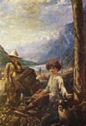
К. Хетагуров в сфере образования и просвещения выдвигал перед обществом триединую задачу:
во-первых, вовлекать в учебу без исключения всех детей, независимо от их сословного и материального положения;
во-вторых, во всех учебных заведениях одинаково учить и мальчиков и девочек;
«На школьной скамье жизни»
Коста
в-третьих, обучать школьников на понятном для них языке.

Slide 6
Звонкая лира Коста вобрала в себя
миф
эпос
фольклор
любовную лирику
стихи для детей
поэзию

Slide 7
Разнообразны поэтические жанры:
поэмы
легенды
песни
басни

Slide 8
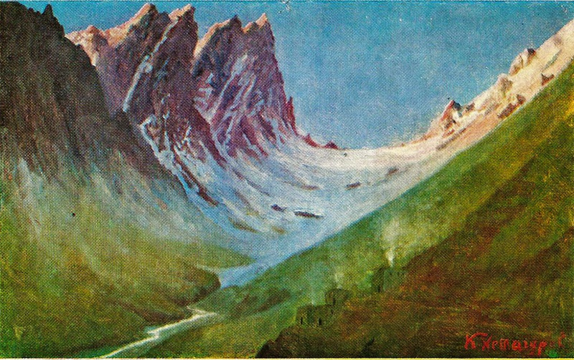
К какому бы жанру он не прикоснулся, как в литературе, так и в искусстве - все у него получалось великолепно.
Перевал Зикара.
К.Хетагуров

Slide 9
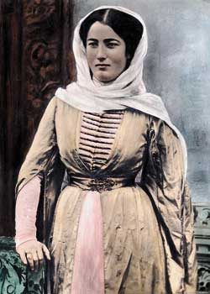
Поэмы
В поэме «Фатима» участь Фатимы и Ибрагима потрясает трагизмом социальных отношений. Люди труда становятся жертвами тех, кто исповедует дворянскую спесь и право сильного.
Поэт не упускал возможности молвить слово о школе. В поэме “Фатима” рассказчик, после долгой разлуки заехавший в аул, отметил:
Есть и школы... Я видел – из хаты одной Вышел с книжкой, босой и без шапки, Мальчуган... и еще... тот в рубахе цветной, – И посыпались чуть не десятки...

Slide 10
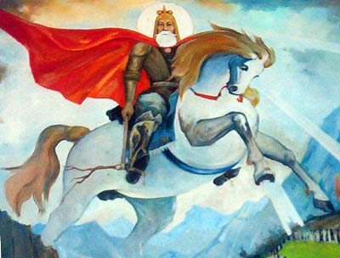
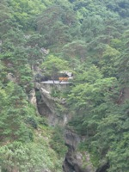
Легенды
Внимание поэта привлекали в легендах и высокие художественные достоинства, и проявления фантазий народа, и отражение истории народа.
Коста подошел к легендам о Хетаге критически. Он отбросил религиозную шелуху и творчески переработал их.

Slide 11
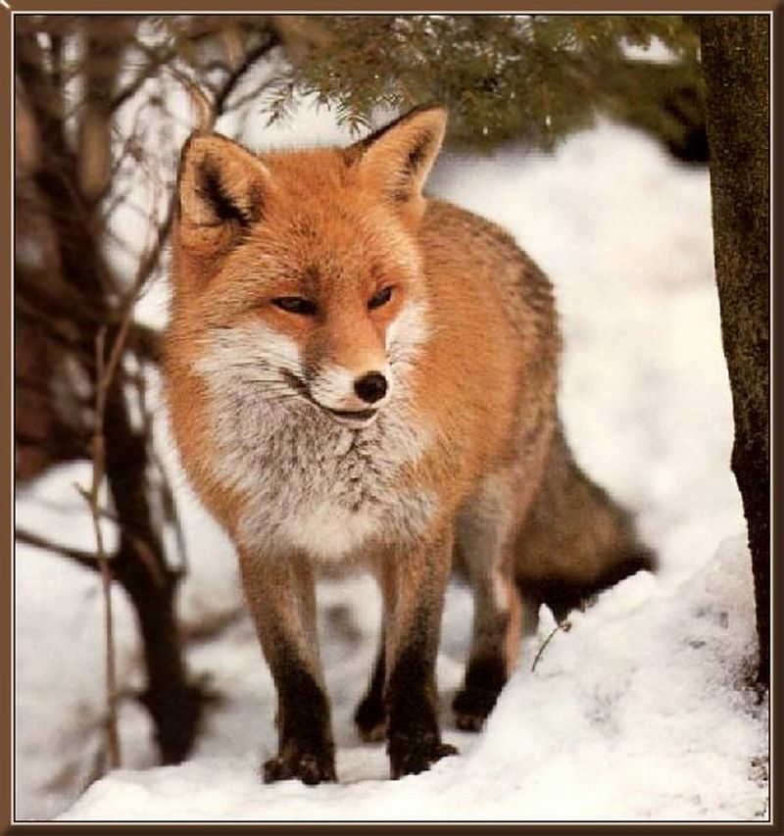
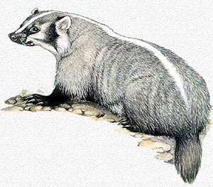
Басни
Басня «Лиса и барсук» рассказывает о лисе и барсуке, которые издавна не любят друг друга, но при встречах ведут себя очень дружелюбно.
На барсука свою злость неуемную
Точит лисица,
До Арджинарага ходят вдвоем они
В поисках птицы.
Если же где-нибудь вдруг повстречаются…
Многим на диво –
Словно родные, друг к другу ласкаются
Нежно, игриво.

Slide 12
Песни
Одно из лучших стихотворений Коста «Кубады», посвященное изображению печальной участи народного певца , было положено на музыку.
Сæрдæй, зымæгæй, Гуыбыр, тызмæгæй, Йæ кæрцы мидæг, Ныхасы бады Зæронд Хъуыбады, Нæ фæндырдзæгъдæг...

Slide 13
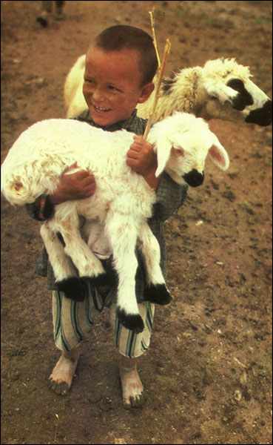
Кæйдæр дзæгъæлзад, Лæппуйæ баззад Йæ сау бындурыл... Кæдæм-иу бафтыд, Уым-иу фæкафыд Кæрдзыны мурыл...

Slide 14
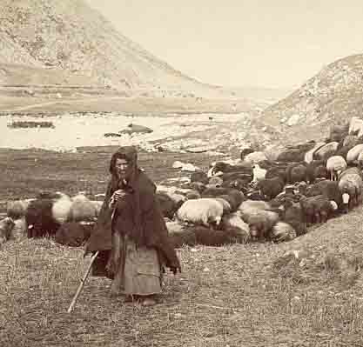

Slide 15
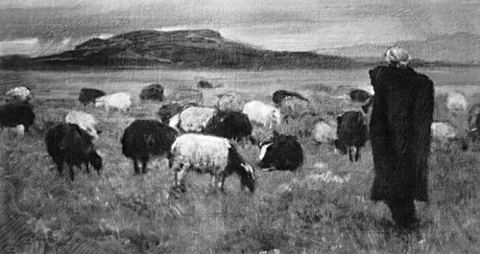

Slide 16
Коста для нас – чувство Родины, Осетии, России, Вселенной.
Коста - это солнечный центр нашей древней истории и национальной культуры.
А. Магометов

Slide 17
Коста почти полтора века стоит как незыблемая духовная вершина, обозревая горизонты бессмертия.
А. Магометов

Slide 18
На площади столицы осетинской
Стоишь одетый в бронзовый наряд.
И тают на груди твоей снежинки,
И полон доброты усталый взгляд.
Присядь, Коста. Тяжки твои одежды,
Сбрось бурку и черкеску расстегни.
Твой путь увенчан радостью победы,
Мечты сбылись, присядь и отдохни.

Slide 19
В презентации использован материал:
«Коста Хетагуров и осетинское народное творчество», Д.А. Гиреев и др.
«Коста Хетагуров», собрание сочинений
«Коста Хетагуров. Стихотворения и поэмы», под ред. И.М. Пугачева
Интернет сайты

